Slide 1
JSP
קרן כליף

Slide 2
ביחידה זו נלמד:
מהו JSP
מאחורי הקלעים של JSP
רכיבי JSP:
scriptlets elements
directives
actions
init ו- destroy
קונפיגורציית ה- web.xml
Beans
Tag Libs
Tag Files
EL

Slide 3
רקע
ראינו ש- servlet היא תוכנית JAVA שרצה על השרת, ומחזירה דף HTML כ- response
יצירת דף ה- HTML בצורה זו אינה נוחה ומסורבלת
אין הפרדה בין הלוגיקה לבין התצוגה
הפתרון הוא כתיבת דפי JSP שהם למעשה דפי HTML שניתן לשבץ בהם קוד JAVA

Slide 4
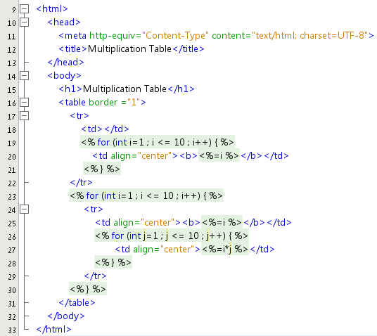
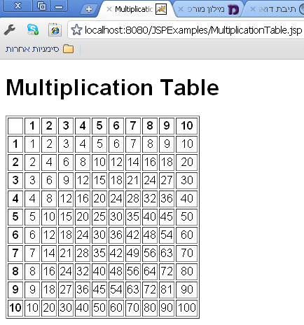
דוגמא ל- JSP
משפטי בקרה יכתבו ב- JAVA ועטופים ב-
<% ????? %>
הצגת ערכים תבוצע באמצעות
<% ????? =%>

Slide 5
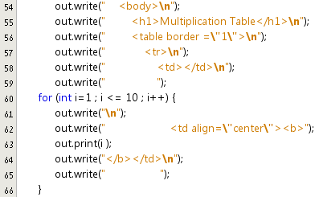
מה קורה מאחורי הקלעים?
השרת המקבל URL של JSP מתרגם אותו ל- servlet שבתוכו השיטה _jspService ומריץ אותו
Servlet הוא קוד JAVA המכיל המייצר בתוכו קוד HTML
JSP הוא HTML המכיל בתוכו קוד JAVA

Slide 6
רכיבים בדף JSP
דף JSP מורכב מ- 3 סוגי רכיבים:
רכיבי תסריט (script element): באמצעותם מייצרים קוד JAVA ב- JSP
הנחיות (directives): מכיל הגדרות כלליות על ה- sevlet שנוצר (האם לייצר session חדש,import לספריות, פעולות include/forward ועוד)
פעולות (action): מאפשרות שימוש/הפניה בקבצים קיימים

Slide 7
רכיבי תסריט (script elements)
הערות (comments)
<%-- comment --%>
ביטויים (expressions)
<%= the expression %>
הצהרות (declarations): הקוד יתורגם לקוד בתוך המחלקה (הגדרת תכונות ומתודות)
<%! the declared variable/method %>
ישומוני תסריט (scriplet): הרצת פקודות JAVA: הקוד יתורגם לתוך המתודה doGet / doPost / processRequest
<% statements to run %>

Slide 8
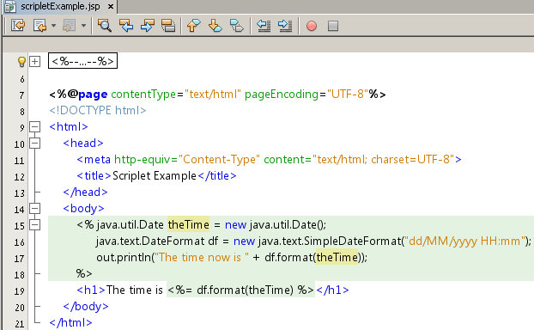
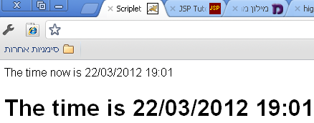
Scriptlets (ישומוני תסריט)
מאפשרים הגדרת משתנים לוקאליים במתודה והרצת פקודות
הגדרת משתנים לוקאליים
הדפסה דרך ה- scriplet באמצעות out (לא מומלץ)
שימוש במשתנים שהוגדרו ב- scriptlet

Slide 9
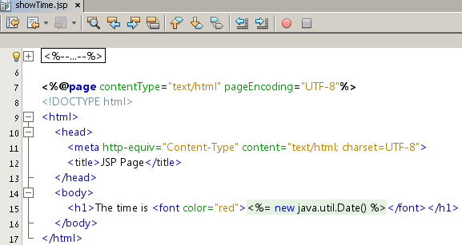
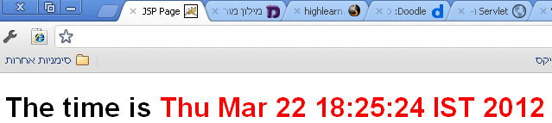
Exprssions: שימוש בביטויים
ניתן להשתמש בביטוייJAVA ב- JSP באופן הבא:
מטרת ה- expression להכניס ערך באופן ישיר לפלט והשימוש יתבצע בתוך
<%= … %>

Slide 10
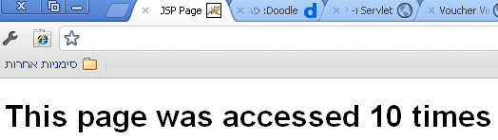
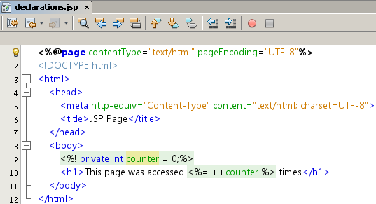
Declaration: הצהרת תכונות ושיטות Expressions: שימוש בביטויים
הגדרת תכונות תיעשה בתוך
<%! … %>
שימוש ב- expression

Slide 11
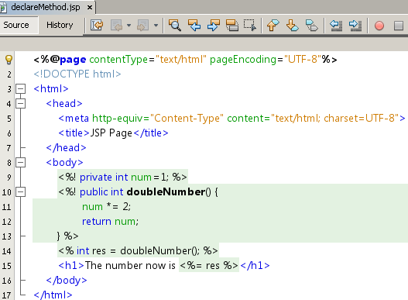
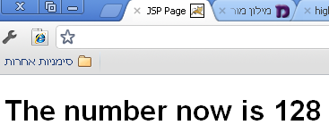
דוגמא להצהרת מתודות ושימוש בהן
Notes:
בלי סימן הקריאה הקוד היה מוצב ב-
doGet
כלומר פונקציה בתוך פונקציה שגיאה!

Slide 12
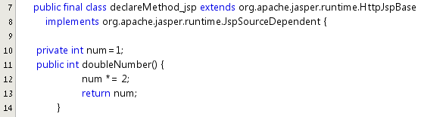



תרגום מ- JSP ל- servlet
קוד שנכתב ב- JSP בתוך <%! … %> יתורגם לקוד במחלקה
קוד שנכתב ב- JSP בתוך <% … %> מתורגם כקוד הנכתב במתודה המופעלת עם הפנייה מהלקוח
קוד שנכתב ב- JSP בתוך <%= … %> מתורגם כקוד להדפסה במתודה המופעלת עם הפנייה מהלקוח

Slide 13
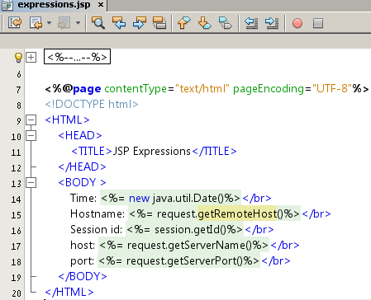
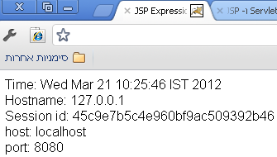
Implicit Objects: משתנים המוגדרים מראש
נשים לב לשימוש במשתנים request ו- session שהוגדרו בתרגום ל- servlet

Slide 14
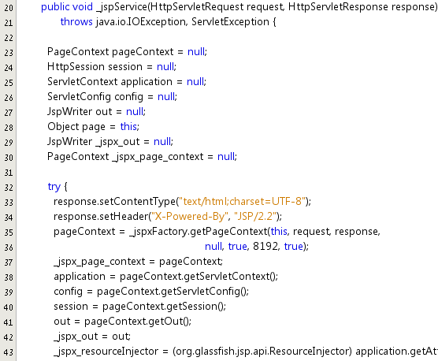
הגדרת ויצירת ה- Implicit Objects
ניתן לראות את הגדרתם ב- Servlet המתורגם מה- JSP

Slide 15
הנחיות (directives)
נועדו לקבוע הגדרות כלליות לקובץ ה- servlet ומחולקות ל- 3 סוגים של הנחיות:
Page: מכילות הגדרות הרלוונטיות לכל דף ה- JSP
Include: מאפשר לשתול קוד מ- JSP אחר
Taglib: יסקר בפרק הבא עם beans
הפקודות יהיו במסגרת <%@ … %>

Slide 16
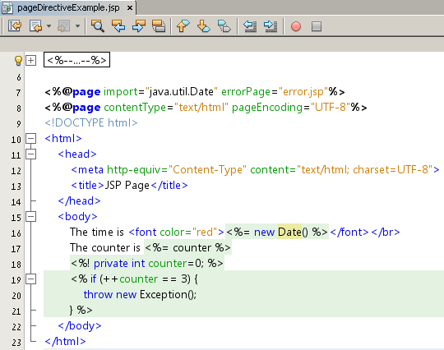
דוגמא לשימוש ב-Directive Page

Slide 17
תכונות וערכים ל- Page Directive
language: שפת התכנות בה נכתב ה- JSP. כרגע תומך רק ב- JAVA
<%@page language="java" %>
session: האם נתוני ה- session יהיו זמינים ל- JSP. ב"מ היא true
<%@page session="true" %>
errorPage: הדף אליו נעבור במקרה שנתקל בחריגה לא מטופלת
<%@page errorPage="error.jsp" %>
isErrorPage: מגדירה הדף יכול להיות errorPage של דף אחר. ב"מ הוא false
<%@ page isErrorPage="true"%>

Slide 18
תכונות וערכים ל- Page Directive(2)
info: מגדירה מחרוזת שניתן יהיה לקבלה ב- servlet באמצעות getServletInfo
<%@page info= "this is the text" %>
buffer: גודל המסמך עד שליחתו ללקוח
<%@ page buffer="32kb"%>
<%@ page buffer="none"%>
autoflush: האם באפר הפלט יתנקה כאשר יתמלא או האם תזרק חריגה. ב"מ הוא true
<%@ page autoflush="false"%>
isThreadSafe: כב"מ ה- servlet מאפשר גישה בו"ז מכמה thread שונים. כדי לממש את הממשק SingleThreadModel:
<%@ page isThreadSafe=“false"%>
import, contentType, isThreadSafe, , extend,

Slide 19
תכונות וערכים ל- Page Directive(3)
extend: מגדיר את מחלקת האב שה- servlet ירש ממנה
<%@ page extends="package.class"%>
import: הגדרה אילו מחלקות נייבא ל- servlet
<%@ page import="java.util.*"%>
contentType: הגדרת סוג המסמך שישלח ללקוח (MIME). ב"מ עבור servlet הנוצר מ- JSP הוא text/html
<%@ page contentType="text/plain"%>
pageEncoding: ערך ה- endcoding לדף התשובה
<%@ page pageEncoding=“UTF-8"%>

Slide 20
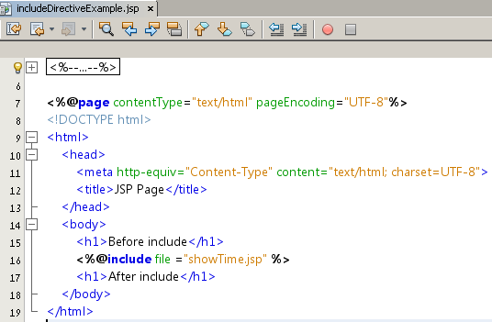
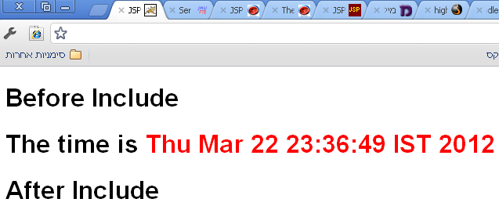
Include Directive
מאפשרת שתילת קוד המתבצעת בזמן התרגום ל- servlet, כלומר, בזמן ההרצה הראשונה. משמע, אם יש שינוי יש בקובץ אותו שותלים, יש לתרגם מחדש ל- servlet

Slide 21
פעולות (actions)
כוללות 2 סוגים של תגיות שרלוונטיות כרגע:
<jsp:inlcude> לשתול JSP או HTML אחרים
<jsp:forward> הפנית הבקשה לדף אחר
(שאר התגיות קשורות ל- beans וילמדו בהמשך)

Slide 22

jsp:include דוגמא
הדף נשתל בקוד בזמן ה- request

Slide 23
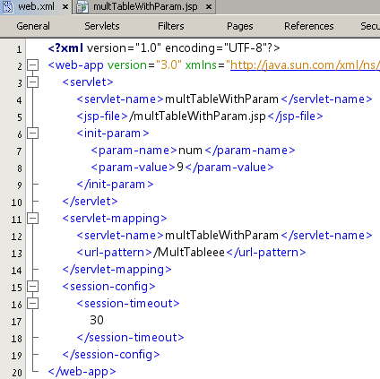
קנפיגורציית ה- JSP ב- web.xml
במקום servlet-class
מומלץ כאשר לא רוצים שהפניה תהייה עם סיומת jsp

Slide 24
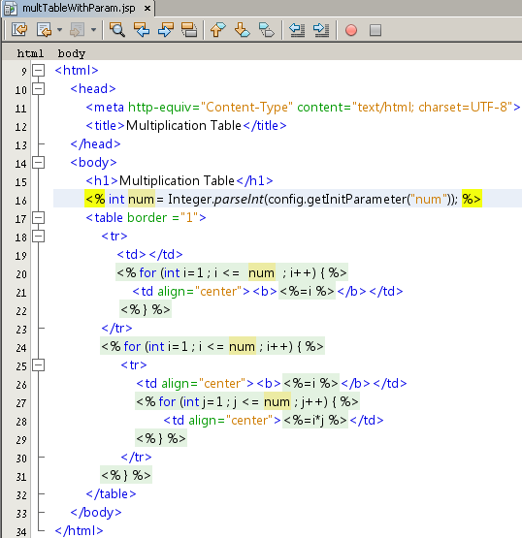
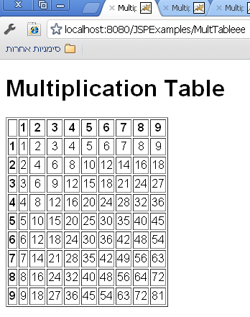
קריאת פרמטרים מה- web.xml

Slide 25
דריסת jspInit ו- jspDestroy
אסור לדרוס את init או את destroy מאחר ולרוב הם ממומשים ע"י התרגום ל- servlet באופן אוטומטי
לכן נממש את jspInit ואת jspDestroy במקום והם יקראו מה- servlet ע"י init ו- destroy בהתאמה

Slide 26
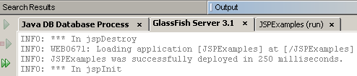
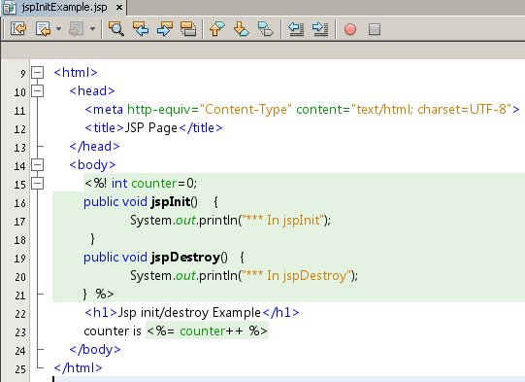
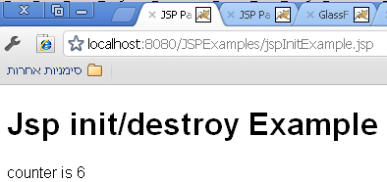
דוגמא

Slide 27
תרגיל
כתוב HTML הקורא 2 מספרים ופעולה חשבונית
יש להפעיל JSP שיקבל את הנתונים ויציג את התוצאה
יש לקרוא מה- init-param את הצבע שאיתו תוצג התשובה
יש להציג את תוצאת החישוב
במידה ואחד הערכים אינו תקין יש להציג error page

Slide 28
Bean
באמצעות declerations <%! … %> יצרנו משתני מופע למחלקת ה-servlet
באמצעות scriptlets <%...%> יצרנו משתנים לוקאליים למתודה service
באמצעות beans נייצר משתנים שניתן לאחסן אותם ב- page/application/session/request ללא פניה מפורשת ל- ServletContext
עבודה עם beans מאפשרת לייצר ולגשת לאובייקטים ללא קוד JAVA מפורש

Slide 29
יצירת מחלקת bean
כדי שמחלקה תוכל לשמש כ- bean עליה להכיל את הדברים הבאים:
default c’tor
התכונות יהיו private והגישה אליהן תהיה באמצעות setXXX ו- getXXX בלבד
המחלקה חייבת להימצא בתוך package
האובייקט נוצר בפנייה הראשונה ונשמר על ה- page/application/session/request

Slide 30
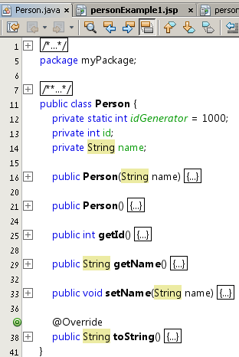
דוגמא – מחלקת bean
המחלקה נמצאת בתוך package
יש default c’tor
יש set ו- get לכל תכונה שנרצה לעדכן

Slide 31
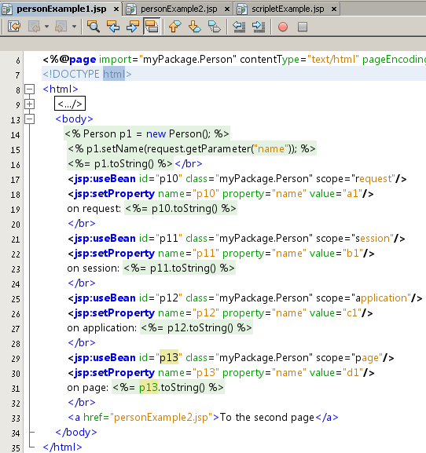
דוגמא

Slide 32
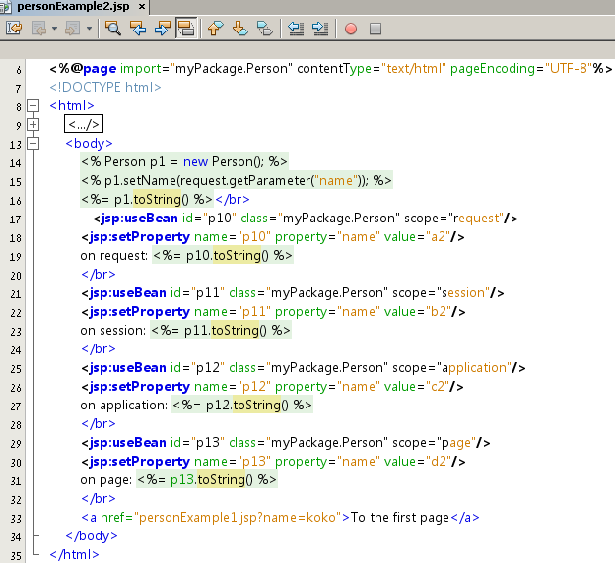
דוגמא
הפעלת ה- JSP הראשון עם פרמטר

Slide 33
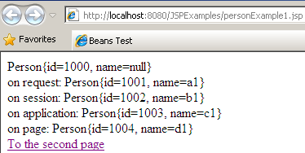
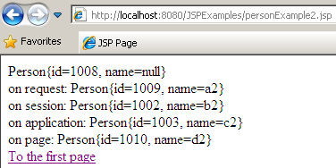
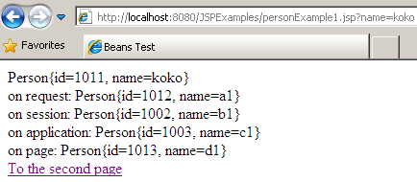
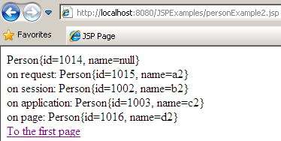
הפלט
האובייקטים שנשמרו על ה- session וה- application נשמרו בין ה- request השונים

Slide 34
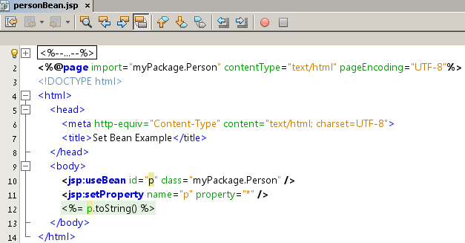
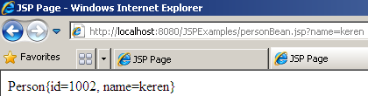
העברת נתונים מה- request ל- bean
משמע יש לקרוא את כל הפרמטרים שהועברו ב- request ולחפש עבורם set מתאים

Slide 35
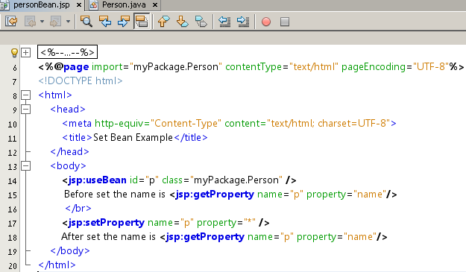
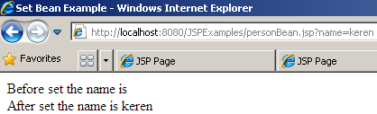
שימוש ב- getProperty
עדיין אין ערך לתכונה name
השמת ערך מה- request בתכונה name
עכשיו יש ערך לתכונה name

Slide 36
taglib
tag library מאפשרת לייצר תגיות נוספות פרט ל <jsp:XXX… > כך שכל תג בעל קידומת מייצג מחלקה
המטרה: לעבוד עם קוד שדומה ל- xml מאשר עם קוד java
taglib מורכב מ- 2 חלקים:
Tag Handler: מחלקת java המגדירה כיצד התג יתורגם ל- java בתרגום מה- jsp ל- servlet
קובץ TLD (Tag Library Descriptor): קובץ שמגדיר את המיפוי מתג למחלקה

Slide 37
Tag Handler
אלו מחלקות שתפקידן להגדיר כיצד יתורגם השימוש ב- tag לקוד java
כדי שמחלקה תוכל להיות Tag Handler עליה לממש את הממשקים הבאים:
Tag: המתודות doStartTag, doEndTag
BodyTag: המתודה doBodyTag
כאשר יוצרים קובץ Tag Handler ב- NetBeans הוא כבר יורש מהמחלקה SimpleTagSupport אשר מממשת 2 ממשקים אלו ועלינו לממש רק את doTag

Slide 38
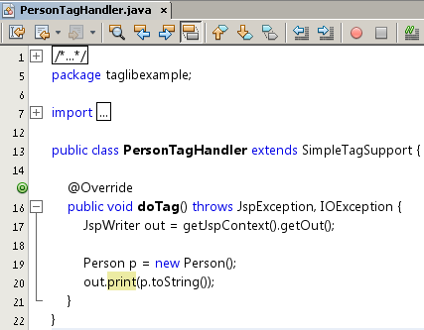
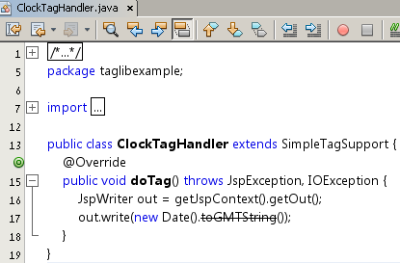
דוגמא

Slide 39
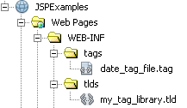
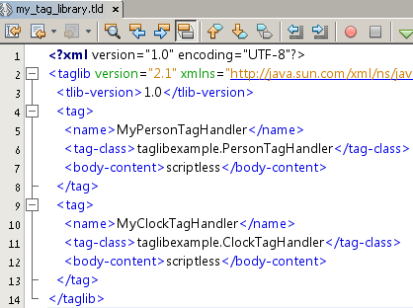
קובץ tld
מיקומו בפרוייקט:
אנחנו בוחרים את שם התגית

Slide 40
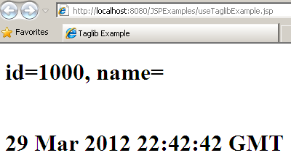
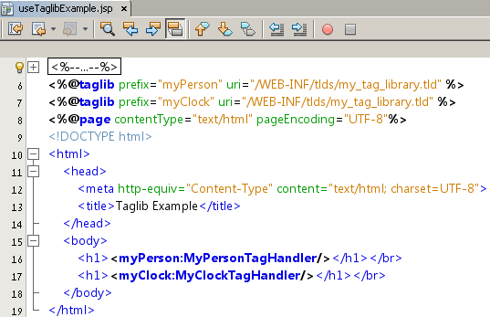
שימוש ב- taglib
לבחירת המתכנת, הקידומת בה נשתמש ב- JSP
שם התגית כפי שהוגדר בקובץ ה- tld
שתילת התוכן הנכתב ע"י doTag

Slide 41
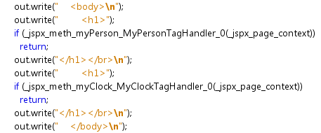
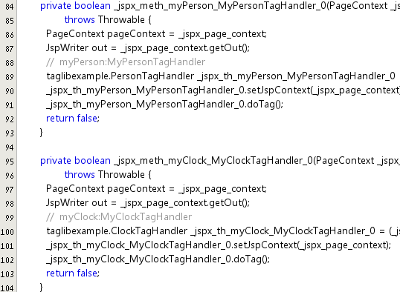
תרגום ה- JSP ל- servlet

Slide 42
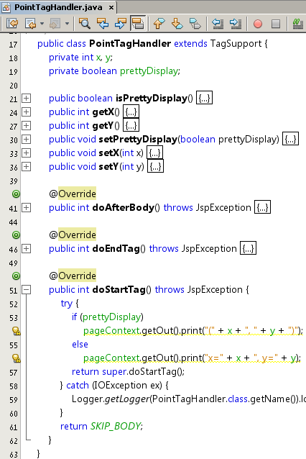
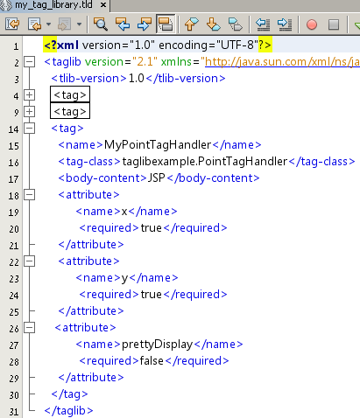
taglib המקבל פרמטרים
לשים לב לפורמט ה- set וה- get

Slide 43
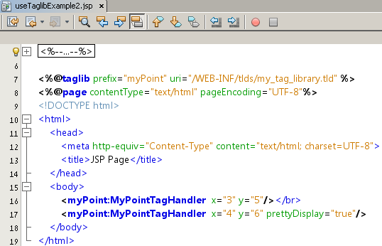
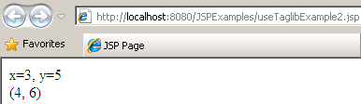
שימוש ב- taglib עם פרמטרים

Slide 44
Tag File
עבודה עם taglibs מעט מסורבלת עקב הצורך לתחזק גם tag handler וגם את קובץ ה- tld
בגרסאת JSP2.0 פשטו את מנגנון השימוש ב- taglib בעזרת tag files:
עבור כל תג נכתוב קובץ אחד עם סיומת tag המחליף את שני הקבצים הנ"ל

Slide 45
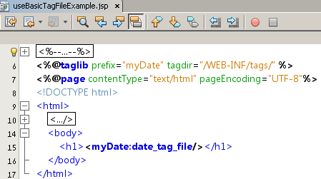
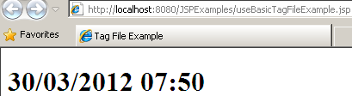
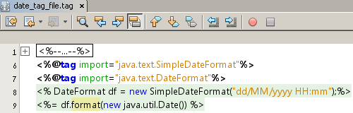
דוגמאת שימוש ב- Tag File
מיקומו בפרוייקט:
שימוש בקוד JSP

Slide 46



Tag File המקבל פרמטרים
יש לכתוב פונקציה שתקבל את הפרמטר

Slide 47
JSP Expression Language (EL)
מטרתה לאפשר גישה נוחה לאובייקטים הנפוצים בשימוש ה- JSP למשל session, request וכד'
השימוש ב- declarations, expressions וב- directives הוא בתוך תגי <% … %> אשר דורשים מאיתנו לפתוח ולסגור את תגי ה- html באמצע על-מנת להשתמש בהם
השימוש ב- EL מאפשר סינטקס פשוט יותר באמצעות הערכת הביטוי שבתוך ה- ${…}

Slide 48



דוגמא פשוטה לשימוש ב- EL
JSP EL אינם מזהים את האובייקטים המזוהים ע"י ה- JSP, אך יש לו שמות מוגדרים עבור על אחד מן האובייקטים הללו
פניה לפרמטר שנקרא firstName
אפשר גם כך

Slide 49
רשימה חלקית של האובייקטים שבשימוש ה- EL
param: לקבלת נתון כפרמטר מה- request
cookie: לקבלת ערך עוגייה
initParam: ערך לקריאה מה- web.xml
pageScope
requestScope
sessionScope
applicationScope

Slide 50
תרגיל
כתיבת המחשבון תוך שימוש ב- bean
כתיבת המחשבון תוך שימוש ב- Taglib
כתיבת המחשבון תוך שימוש ב- TagFile

Slide 51
ביחידה זו למדנו:
מהו JSP
מאחורי הקלעים של JSP
רכיבי JSP:
scriptlets elements
directives
actions
init ו- destroy
קונפיגורציית ה- web.xml
Beans
Tag Libs
Tag Files
EL

